Slide 1
স্বাগতম

Slide 2
শিক্ষক পরিচিতি
মোঃ ফারুক হোসেন
সহকারী শিক্ষক, গাড়াবাড়ীয়া সরকারী প্রাথমিক বিদ্যালয়, মহেশপুর, ঝিনাইদহ।

Slide 3
পাঠ পরিচিতিঃ
বিষয়ঃবাংলা
শ্রেণিঃতৃতীয়

Slide 4
শিখনফলঃ
১।নতুন শব্দগুলোর অর্থ ও বাক্যগঠন করতে পারবে।
২।সঠিক শব্দ বসিয়ে খালিঘর পূরণ করতে পারবে।
৩।যুক্তবর্ণ ভেঙ্গে নতুন শব্দ তৈরি করতে পারবে।

Slide 5
পাঠ শিরোনামঃ
রাজা ওতিন কন্যা
পাঠ্যাংশঃঅনেক অনেক দিন......... হাসির রেখা।
পৃষ্ঠা নংঃ ৮

Slide 6
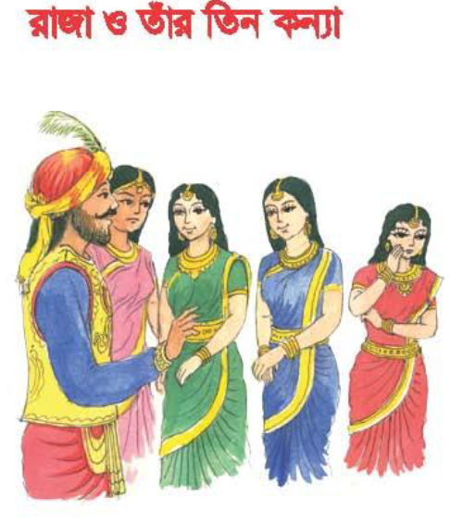
এসো পড়ি
অনেক অনেক দিন আগের কথা।এক ছিল রাজা।রাজার ছিল এক রানি।

Slide 7
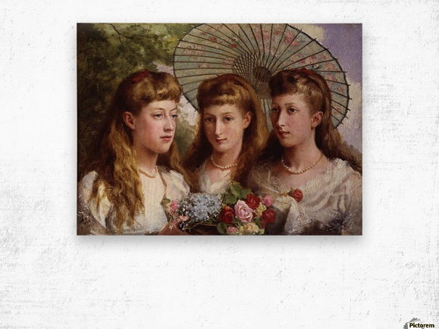
রাজার ছিল তিন কন্যা।শিমুল, বকুল ও পারুল।

Slide 8
তিন কন্যাকে নিয়ে রাজা-রানির বেশ সুখেই দিন কাটছিল।রাজ্যেও ছিল সুখ আর শান্তি।রাজা একদিন গল্প করছিলেন।সঙ্গে ছিল রানি আর তিন কন্যা।রাজা তাঁর তিন কন্যাদের জিজ্ঞেস করলেন,এক সহজ প্রশ্ন।কে তাঁকে কী রকম ভালবাসে?
বড় কন্যা শিমুল।সেই জবাব দিল প্রথমে।বলল,বাবা,আমি তোমাকে চিনির মতো ভালবাসি।রাজা একট মুচকি হাসলেন।
মেঝো কন্যা বকুল বলল,বাবা,আমি তোমাকে মিষ্টির মতো ভালবাসি।রাজার মুখে আবার দেখা গেল হাসির রেখা।

Slide 9
নতুন শব্দগুলোর অর্থ জেনে নিই ও বাক্যগঠন করি
জবাব
-
উত্তর।
রাব্বি বাবার প্রশ্নের সঠিক জবাব দিল।
কন্যা
-
মেয়ে।
রাজার ছিল তিন কন্যা।
হাসির রেখা
-
মাকে দেখে তার মুখে হাসির রেখা দেখা দিল।
হাসির চিহ্ন।

Slide 10
সঠিক শব্দ বসিয়ে খালিঘর পূরণ করঃ
শান্তি
চিনির
হাসির রেখা
কন্যা
১।রাজার ছিল তিন ...............।
২।রাজ্যে ছিল সুখ আর ...............।
৩।বড় মেয়ে শিমুল রাজাকে ..................মতো ভালবাসে।
৪।রাজার মুখে দেখা গেল ............................।

Slide 11
যুক্তবর্ণ ভেঙ্গে শব্দ তৈরিঃ
কন্যা
ন্য
ন
য- ফলা
বন্যা, বন্য।
শান্তি
শান্ত, ক্লান্ত।
ন্ত
ন
ত
ল
অল্প, আল্পনা।
গল্প
ল্প
প

Slide 12
দলীয় কাজঃ
দল ১
রাজার কয় মেয়ে? তাদের নাম কী?
দল ২
রাজার প্রশ্নের উত্তরে বড় মেয়ে কী বলল?
দল ৩
বাবার প্রশ্নের উত্তরে ছোট মেয়ে কী বলল?

Slide 13
একক কাজঃ
খালিঘর পূরণ করঃ
১।রাজার বড় মেয়ের নাম..............................।
২।রাজার ছোট মেয়ের নাম..............................।
৩।রাজার মেঝো মেয়ের নাম..............................।
৪।................... তার কন্যাদের এক সহজ প্রশ্ন জিজ্ঞেস করলেন।

Slide 14
মূল্যায়ন
শব্দগুলোর অর্থ লিখ
জবাব, হাসির রেখা,কন্যা
নিচের প্রশ্নগুলোর উত্তর লিখঃ
১।রাজার কে কে ছিল?
২।মেয়েদের কাছে রাজার প্রশ্নটা কি ছিল?

Slide 15
বাড়ির কাজ
যুক্তবর্ণগুলো দিয়ে ৩টি করে নতুন শব্দ তৈরি করে আনবে
ক্ত, ল্প, ন্ত, ন্য, ষ্ট

Slide 16
ধন্যবাদ

